Slide 1
SISTEMA DE CONTROLE REGULATÓRIO PARA RASTREAMENTO DE OBJETOS UTILIZANDO CÂMERA PAN-TILT
Trabalho de Conclusão de Curso Engenharia de Controle e Automação
Nome: Lucas Mattos da Silva
Orientador: Prof. Rafael da Silveira Castro
Porto Alegre, 2020

Slide 2
Objetivos deste trabalho
Desenvolvimento do protótipo;
Obtenção do modelo do sistema;
Projeto de controle;
Aplicação de controle regulatório.

Slide 3
Desenvolvimento do protótipo
Hardware
Câmera
Servo-motores
Base pan-tilt
Conexões (comunicação e alimentação)
Software
Comunicação serial
Processamento de imagem
Rotinas de ensaio
Controle em malha fechada

Slide 4
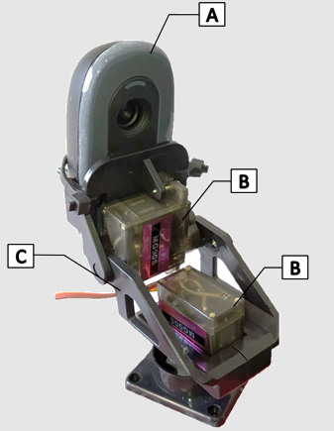
Desenvolvimento do protótipo
Hardware
Câmera (A)
Servo-motores (B)
Base pan-tilt (C)
Conexões (comunicação e alimentação)
Software
Comunicação serial
Processamento de imagem
Rotinas de ensaio
Controle em malha fechada
Fonte: LOGITECH

Slide 5
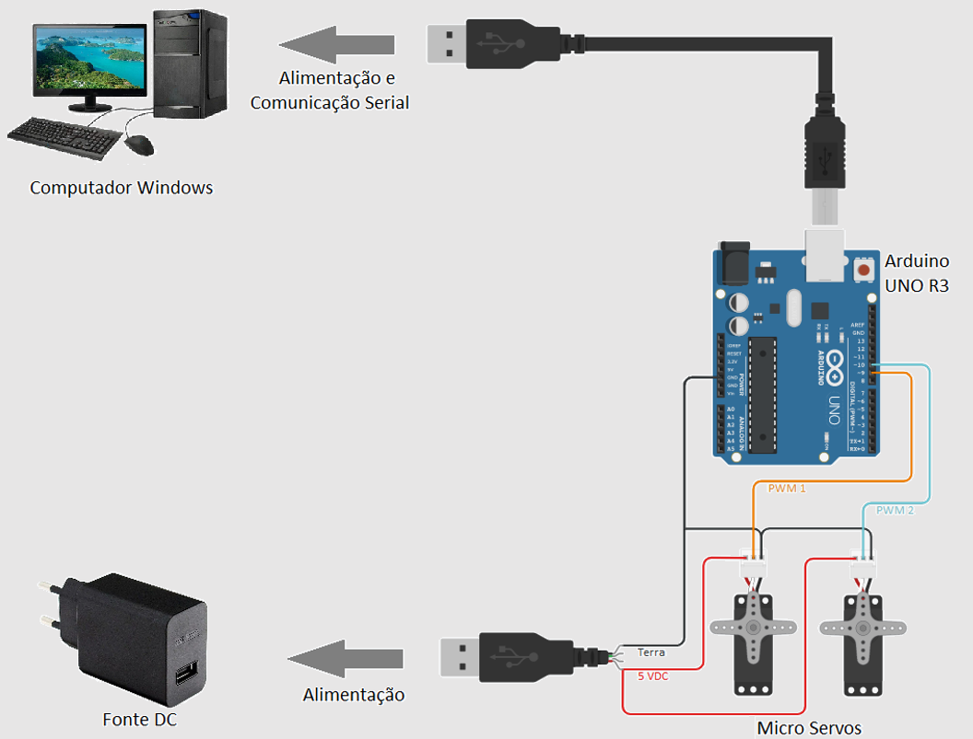
Desenvolvimento do protótipo
Hardware
Câmera
Servo-motores
Base pan-tilt
Conexões (comunicação e alimentação)
Software
Comunicação serial
Processamento de imagem
Rotinas de ensaio
Controle em malha fechada
Fonte: O autor.

Slide 6


Desenvolvimento do protótipo
Hardware
Câmera
Servo-motores
Base pan-tilt
Conexões (comunicação e alimentação)
Software
Comunicação serial
Processamento de imagem
Rotinas de ensaio
Controle em malha fechada
Fonte: O autor.

Slide 7
Desenvolvimento do protótipo
Hardware
Câmera
Servo-motores
Base pan-tilt
Conexões (comunicação e alimentação)
Software
Comunicação serial
Processamento de imagem
Rotinas de ensaio
Controle em malha fechada
PySerial
X[1]Y[2]f
[1] – Largura de pulso do eixo pan
[2] – Largura de pulso do eixo tilt
Fonte: O autor.

Slide 8

Desenvolvimento do protótipo
Hardware
Câmera
Servo-motores
Base pan-tilt
Conexões (comunicação e alimentação)
Software
Comunicação serial
Processamento de imagem
Rotinas de ensaio
Controle em malha fechada
Fonte: O autor.

Slide 9
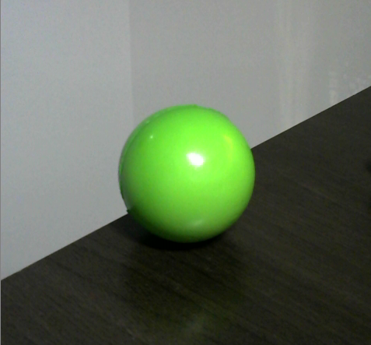
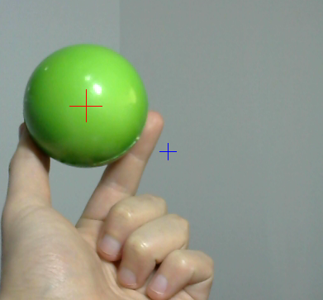
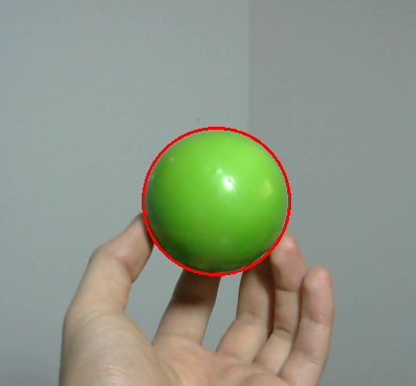

Processamento de imagem
Aquisição da Imagem
Rotação de 90°
Suavização da imagem
Conversão RGB para HSV
Filtro HSV
Operações Morfológicas
Encontra Contornos
Estima Raio e Posição do Circulo
Desenha uma Cruz no Centro do Circulo
Exibe a Imagem Original com a Cruz no Centro do Objeto Rastreado
Envia as informações de Posição e Raio do Circulo para o Controlador
Fonte: O autor.

Slide 10
Desenvolvimento do protótipo
25 Degraus no Sentido Positivo
25 Degraus no Sentido Negativo
50 Degraus com Sentido Alternado entre Positivo e Negativo
Hardware
Câmera
Servo-motores
Base pan-tilt
Conexões (comunicação e alimentação)
Software
Comunicação serial
Processamento de imagem
Rotinas de ensaio
Controle em malha fechada
Fonte: O autor.

Slide 11
Desenvolvimento do protótipo
Hardware
Câmera
Servo-motores
Base pan-tilt
Conexões (comunicação e alimentação)
Software
Comunicação serial
Processamento de imagem
Rotinas de ensaio
Controle em malha fechada
r(n)
e(n)
Controlador
u(n)
Planta
y(n)
Regime Regulatório:
r(n) = 0
Fonte: O autor.

Slide 12
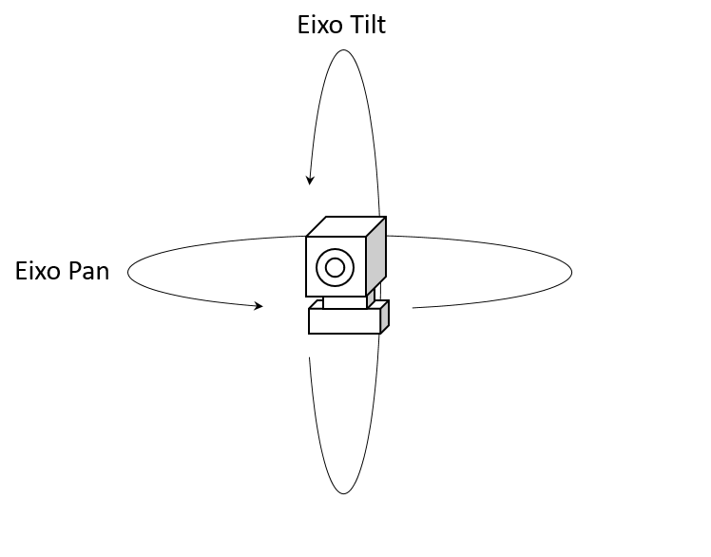
Obtenção do modelo do sistema
Convenção dos eixos Pan e Tilt.

Slide 13
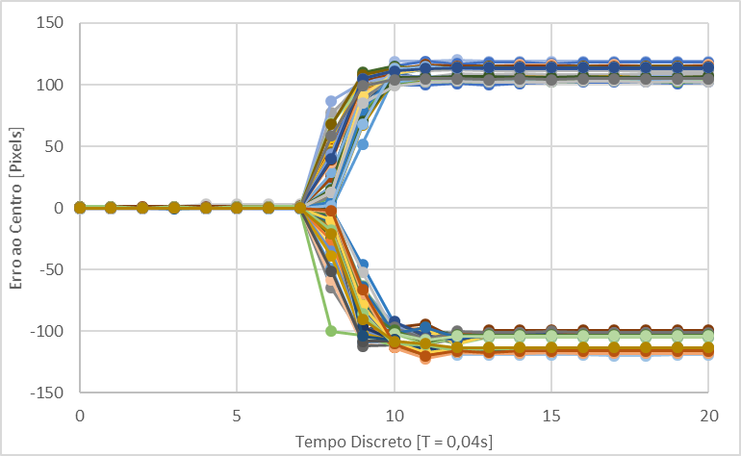
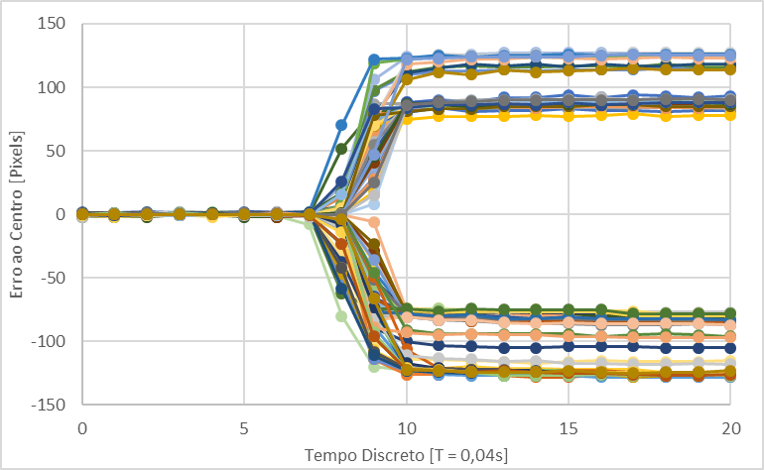
Obtenção do modelo do sistema
Ensaios de resposta ao degrau em malha aberta para eixo pan e eixo tilt.
0,3, 0,6, 0,9 e 1,2 metro.
Exemplo de Coleta Eixo Pan
Exemplo de Coleta Eixo Tilt

Slide 14
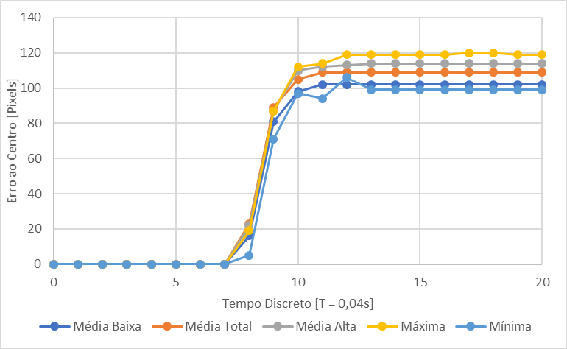
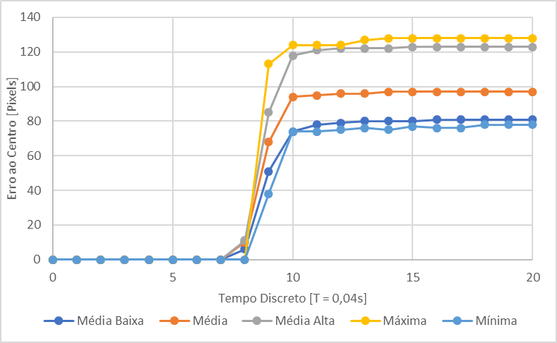
Obtenção do modelo do sistema
Tratamento dos dados: Respostas para modelagem.
Respostas utilizadas para modelagem do Eixo Pan
Respostas utilizadas para modelagem do Eixo Tilt

Slide 15
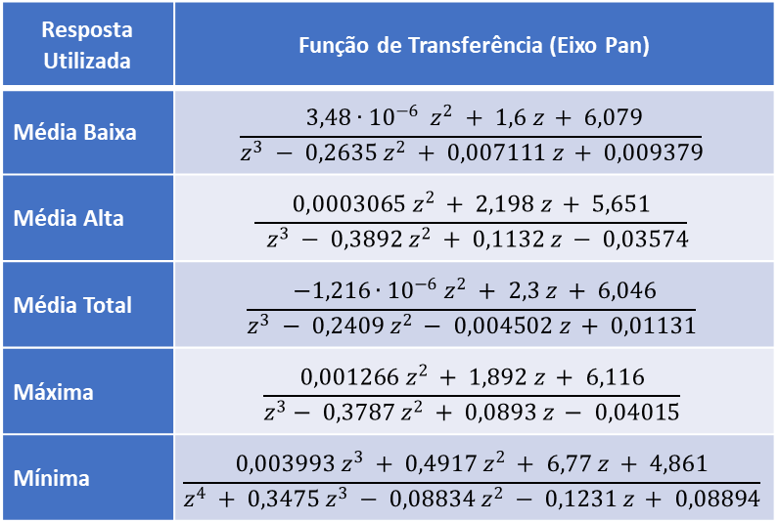
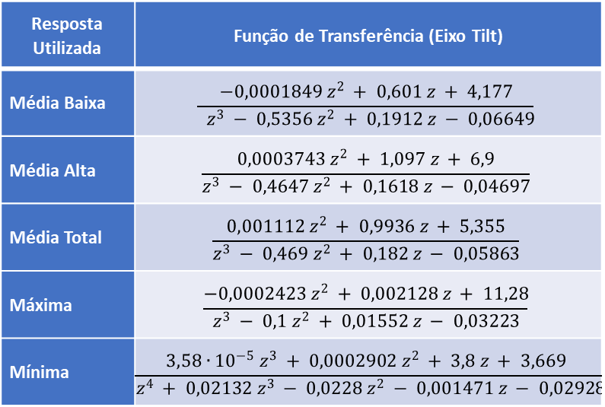
Projeto de Controle
Identificação do Sistema: Ferramenta ident do MATLAB.

Slide 16
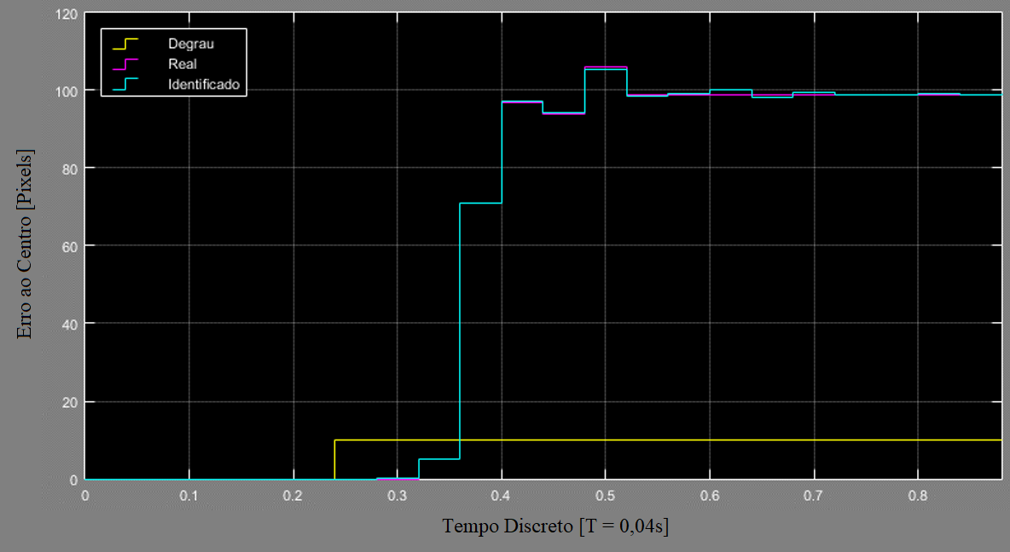
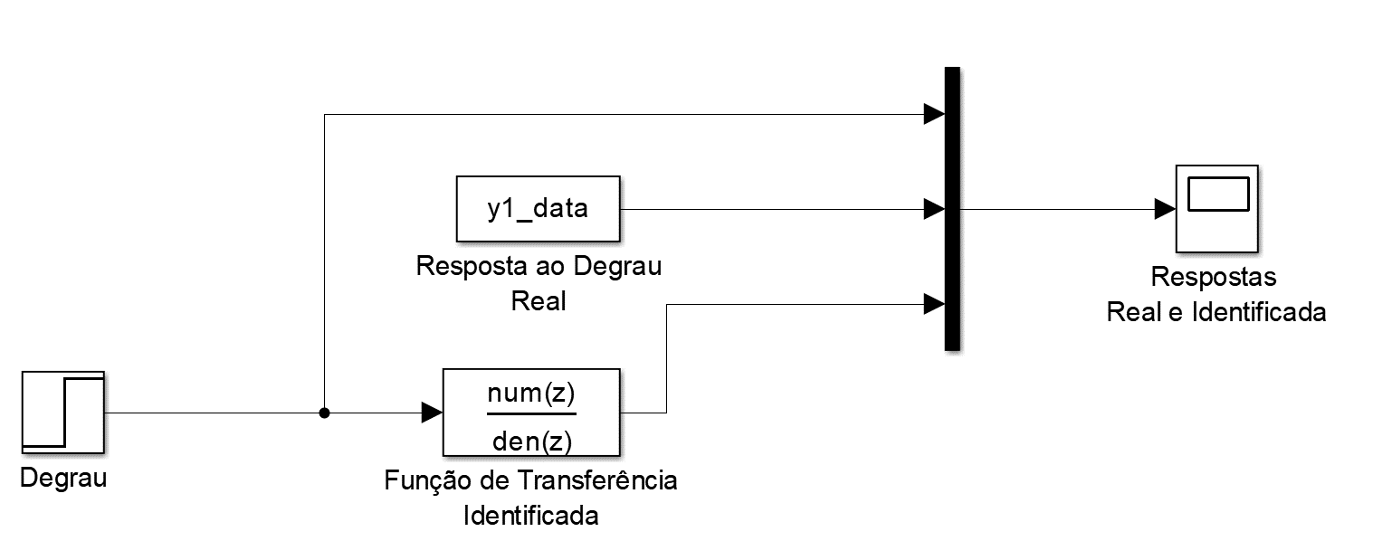
Projeto de Controle
Verificação do modelo: Ferramenta simulink do MATLAB.
Modelo no Simulink
Comparação entre resposta real e simulada

Slide 17
Projeto de Controle
Projeto de controle em malha fechada: Ferramenta rltool do MATLAB.
Função stack para garantir a robustez, considerando a variabilidade do sistema durante o projeto.
R(z)
E(z)
Controlador
U(z)
Planta
Y(z)
Sistema de controle em Malha Fechada

Slide 18
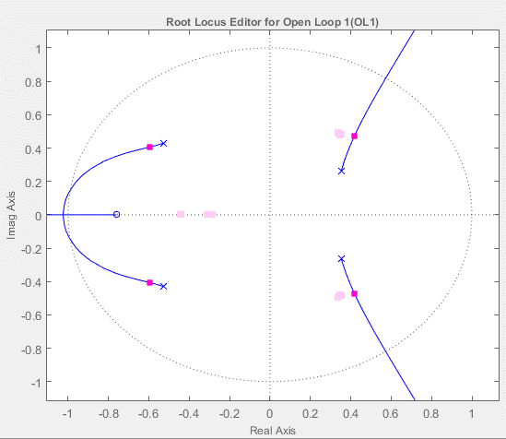
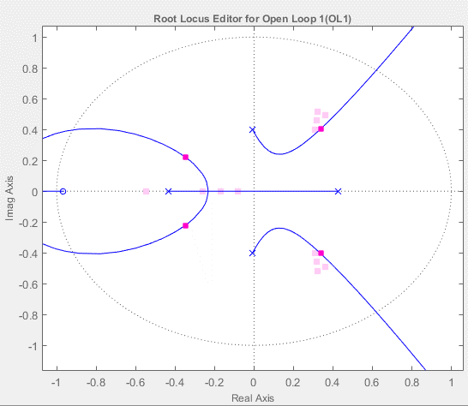
Projeto de Controle
Projeto de controle em malha fechada: Ferramenta rltool do MATLAB.
Controlador apenas com um ganho. Sistema apresenta erro de posição.
Eixo Pan
Eixo Tilt

Slide 19
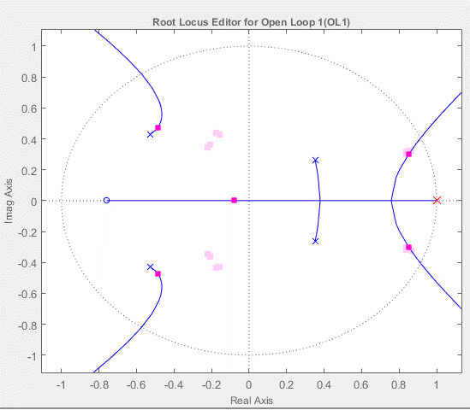
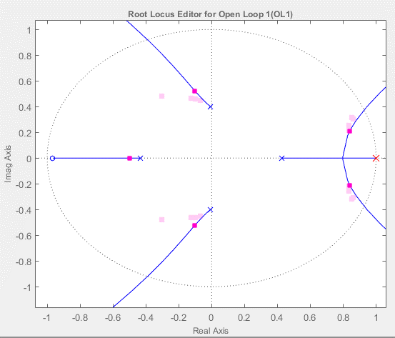
Projeto de Controle
Adicionado um polo integrador ao controlador. Sistema com erro de posição nulo, porém lento ou com sobressinal.
Eixo Pan
Eixo Tilt

Slide 20
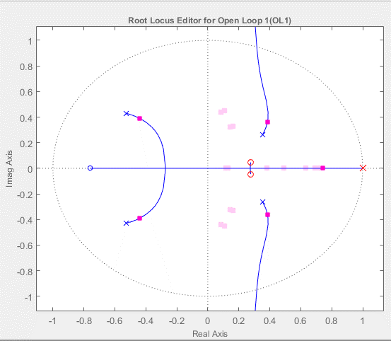
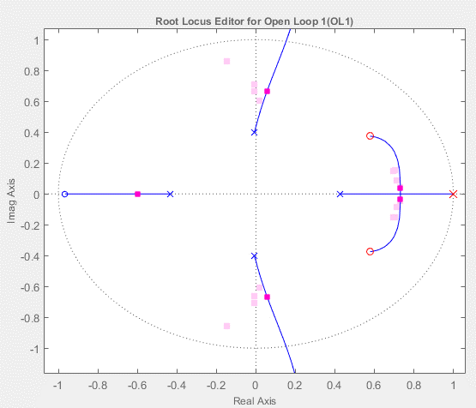
Projeto de Controle
Adicionado um par de zeros complexos ao controlador para tornar o sistema mais rápido e sem sobressinal. Porém o controlador atualmente é não-causal.
Eixo Pan
Eixo Tilt

Slide 21
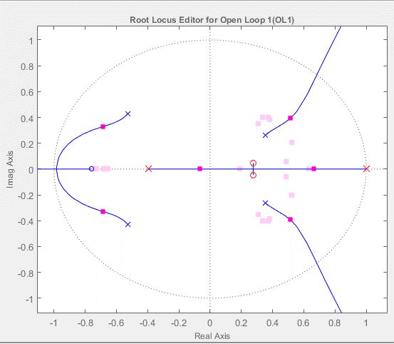
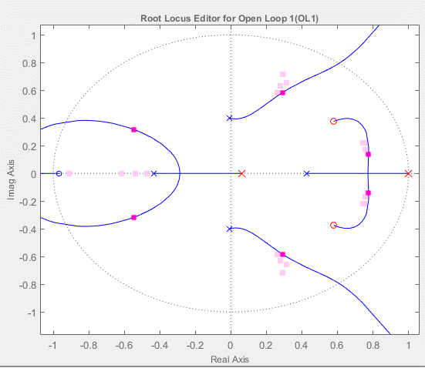
Projeto de Controle
Adicionado um polo real para tornar o controlador causal. Ajustado o ganho do controlador de acordo com a resposta desejada.
Eixo Pan
Eixo Tilt

Slide 22
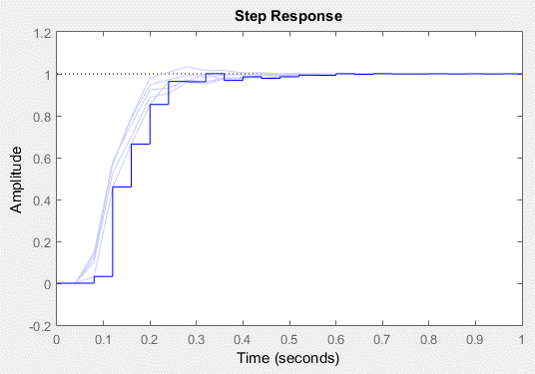
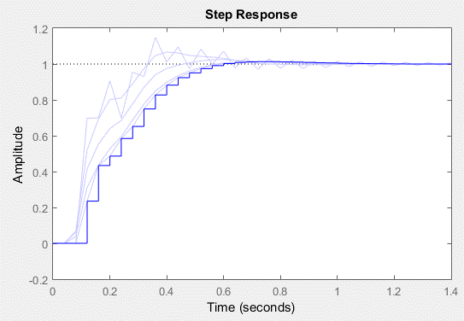
Projeto de Controle
Respostas do sistema em malha fechada na ferramenta rltool.
Eixo Pan
Eixo Tilt

Slide 23
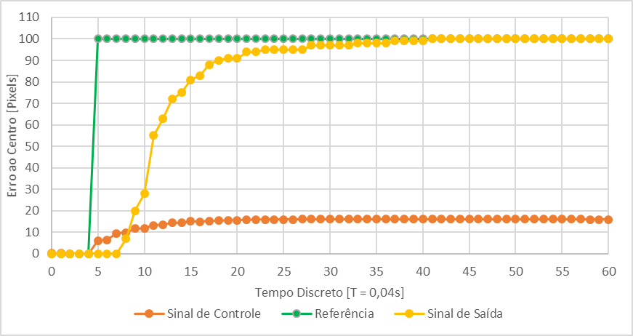
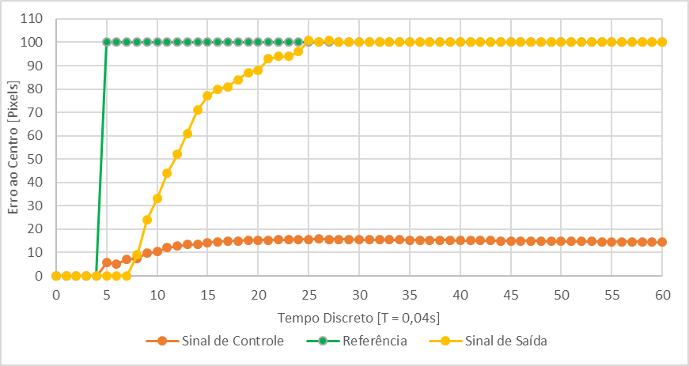
Projeto de Controle
Validação do sistema de controle.
Resposta ao degrau em malha fechada.
Eixo Pan
Eixo Tilt

Slide 24
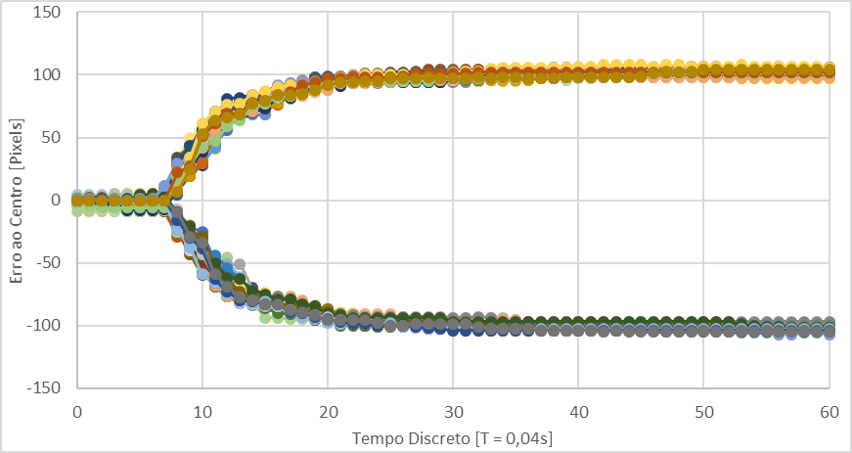
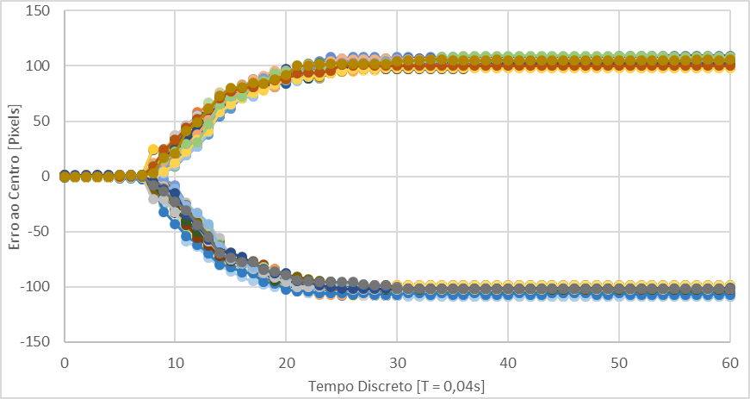
Projeto de Controle
Validação da robustez do sistema de controle.
Resposta ao degrau em malha fechada para rotina de ensaios.
Eixo Pan
Eixo Tilt

Slide 25
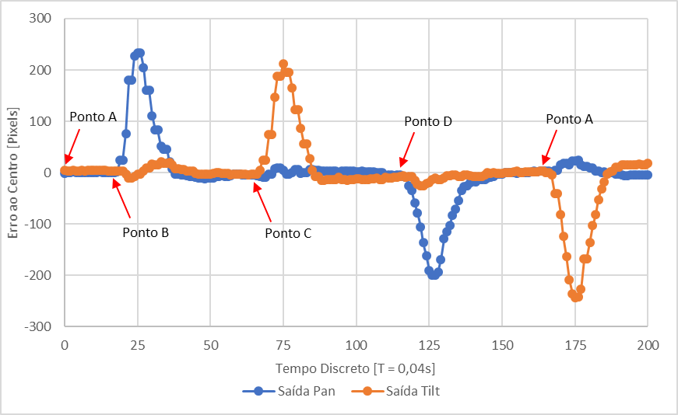
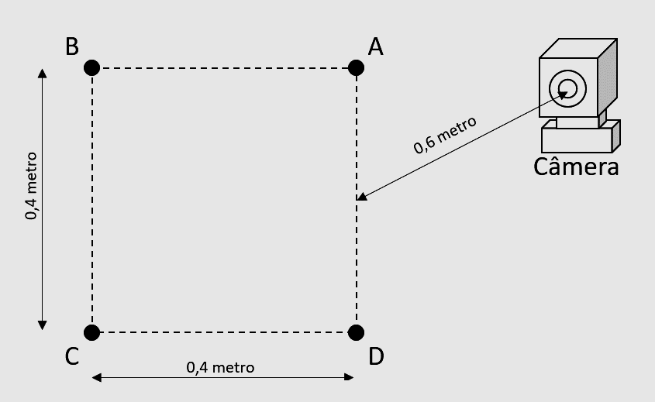
Aplicação de controle Regulatório
Execução de ensaio de variação de posição com sistema de controle de malha fechada com referência zero, para assim seguir o objeto.

Slide 26
Fim da apresentação.
Todo material deste trabalho está disponibilizado no repositório de endereço: https://github.com/Lucas-puc/TCC.
Obrigado!

